Slide 1
BOX
Project:
Miel, Chloë, Katrijn & Nell

Slide 2
Wie zijn wij?
5e jaar beeldende kunst
Atelier: - Digitale media
- Vorm-kleur-ruimte
- Waarnemingstekenen
- Schilderen
- Beeldtaal

Slide 3
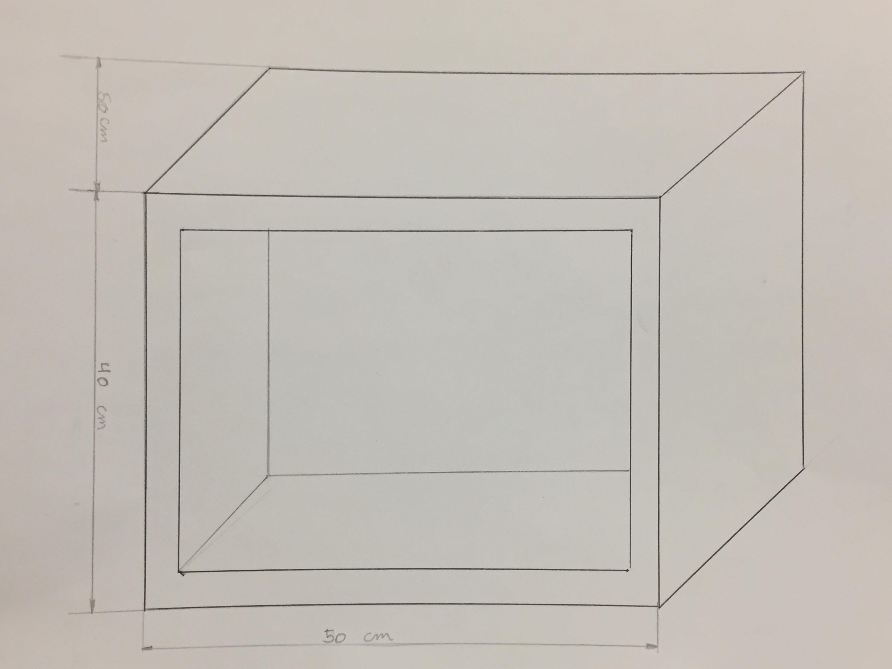
Wat?
Boxen: - moet open kunnen -> schuifsysteem
- sterk materiaal
- makkelijk verplaatsbaar
- mooi ogend
Mini museum: - in de boxen
- verschillende werken

Slide 4
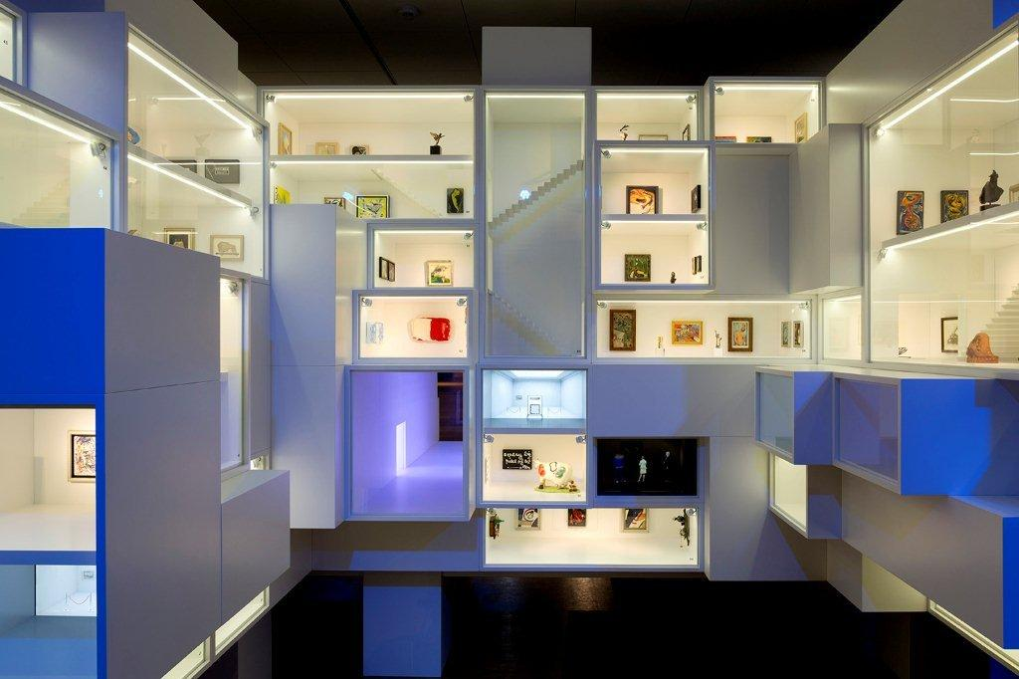

Slide 5
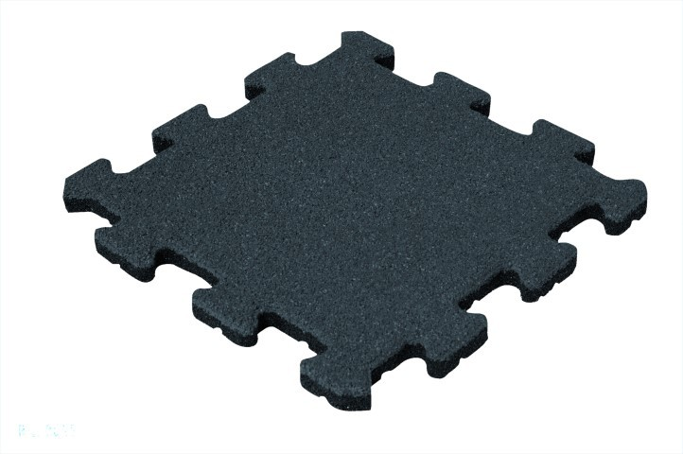
Hoe?
Op elkaar plaatsen -> verschillende manieren
-> kliksysteem
13 boxen
Verschillende afmetingen -> standaard -> B:50cm L:40cm D:50cm
Boxen -> puzzelsysteem
Op plaat met wieltjes -> makkelijk verplaatsen
Verschillende aanzichten
Verlichting

Slide 6
Materiaal
Hout
Plexiglas
Ledverlichting -> koud/warm licht
…

Slide 7
Waarom?
Promoten richting
Tentoonstellen -> werken
Bij leren, ruimtelijk denken, samenwerken met EM

Slide 8
Vragen?
Wie wil samenwerken?
Opleiden EM?
Tegenvoorstel?
Wanneer?

